Slide 1
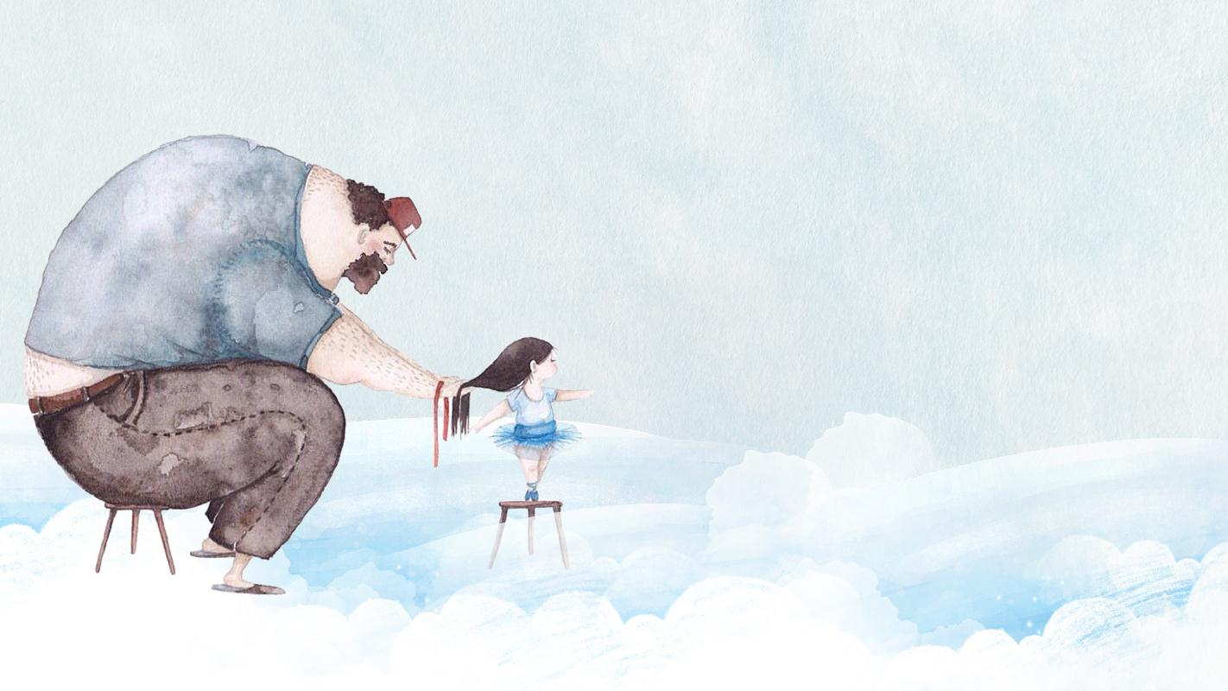
曾经我是你甜蜜的负担
如今你是我温暖的牵挂
一丝真诚胜过千两黄金，一丝温暖能抵万里寒霜，一声问候送来温馨甜蜜，
一条短信捎去我万般心意，你快乐是我最大的心愿，老爸，我爱你！

Slide 2
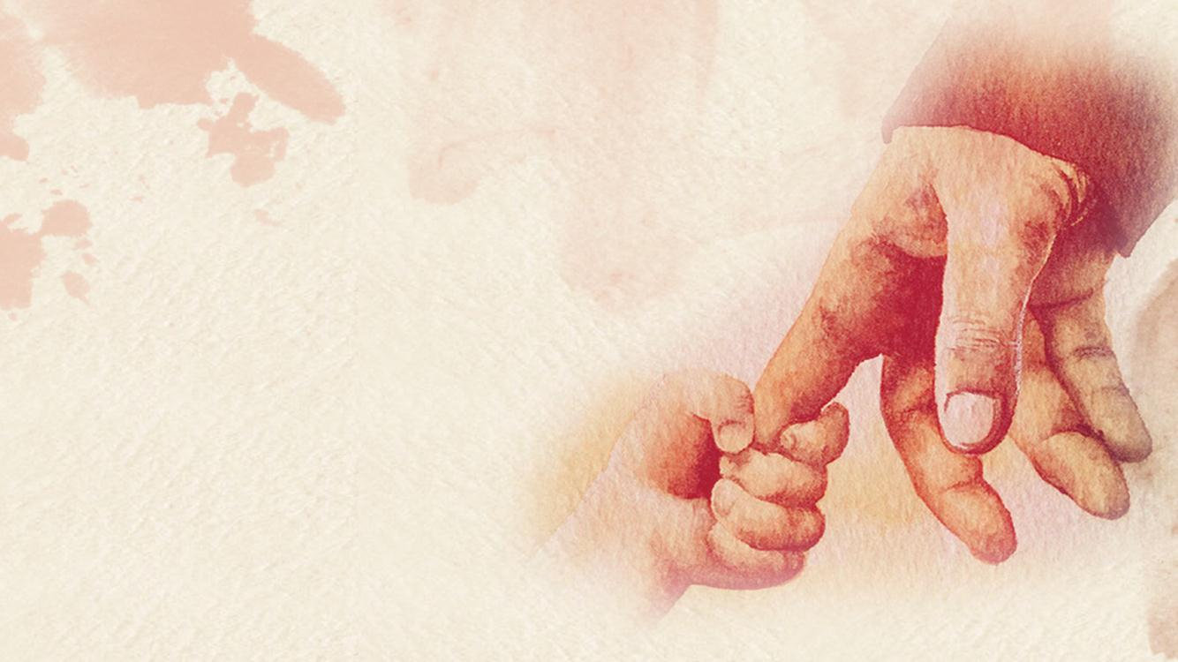
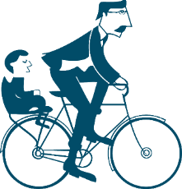
父亲节，顾名思义是感恩父亲的节日。约始于二十世纪初，起源于美国，现已广泛流传于世界各地，节日日期因地域而存在差异。最广泛的日期在每年6月的第三个星期日，世界上有52个国家和地区是在这一天过父亲节。节日里有各种的庆祝方式，大部分都与赠送礼物、家族聚餐或活动有关。

Slide 3
父亲节的由来
世界上的第一个父亲节于1910年诞生在美国，是由住在美国华盛顿州斯波坎的布鲁斯多德夫人倡导的，多德夫人的母亲在生育第六个孩子时，因难产而死，多德夫人的父亲威廉斯马特先生独自一人承担起抚养、教育六个孩子的重任，经过几十年的辛苦，儿女们终于长大成人，但斯马特先生却因多年的过度劳累于1909年辞世。
1909年斯马特先生辞世之年，当多德夫人参加完教会的母亲节感恩礼拜后，她特别想念父亲，多德夫人心中明白，她的父亲在养育儿女过程中所付出的爱和艰辛，并不亚于任何一个母亲，多德夫人将她的感受告诉给教会的瑞马士牧师，希望能有一个特别的日子，纪念全天下伟大的父亲，她的这一想法得到了牧师的赞许，同时得到了各教会组织的支持，多德夫人随即写信向市长与州政府表达了自己的想法，斯波坎市市长与华盛顿州州长公开表示赞成，州政府采纳这一建议的同时，把节期改在6月的第三个星期日，1910年6月19日多德夫人所在的华盛顿州斯波坎市，举行了全世界的第一次父亲节庆祝活动，在差不多的时间里，美国各地其它城镇的人们也开始庆祝“父亲节”。

Slide 4
父亲节的风俗
在父亲节这天，人们选择特定的鲜花来表示对父亲的敬意。人们采纳了杜德夫人建议，佩戴红玫瑰向健在的父亲们表示爱戴，佩戴白玫瑰对故去的父亲表示悼念。后来在温哥华，人们选择了佩戴白丁香，宾夕法尼亚人用蒲公英向父亲表示致意。红色或白色玫瑰是公认的父亲节的节花。父亲节在全美国作为节日确定下来，比母亲节经过的时间要长一些。因为建立父亲节的想法很得人心，所以商人和制造商开始看到商机。他们不仅鼓励做儿女的给父亲寄贺卡，而且鼓动他们买领带、袜子之类的小礼品送给父亲，以表达对父亲的敬重。
另外，在父亲节的那一顿早餐是由子女们做的，父母早上不必早起，可以继续睡，子女们做好早餐后拿到床前给父母亲用。

Slide 5
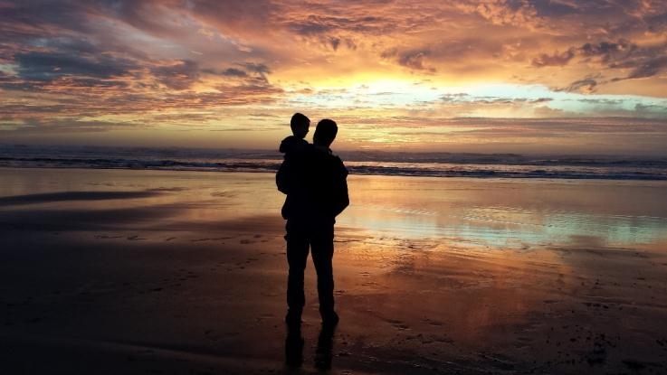
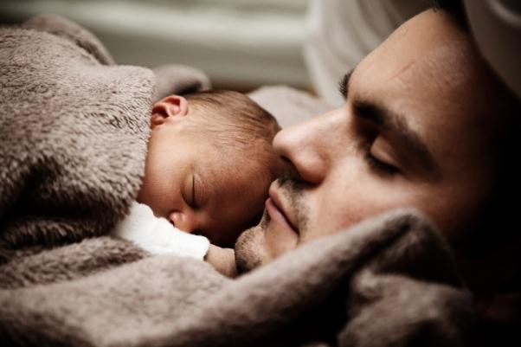
有一种爱炽热如炬却深沉似铁
有一种爱呵护伟岸如山更宽广似海
有一种爱叫做父亲！

Slide 6
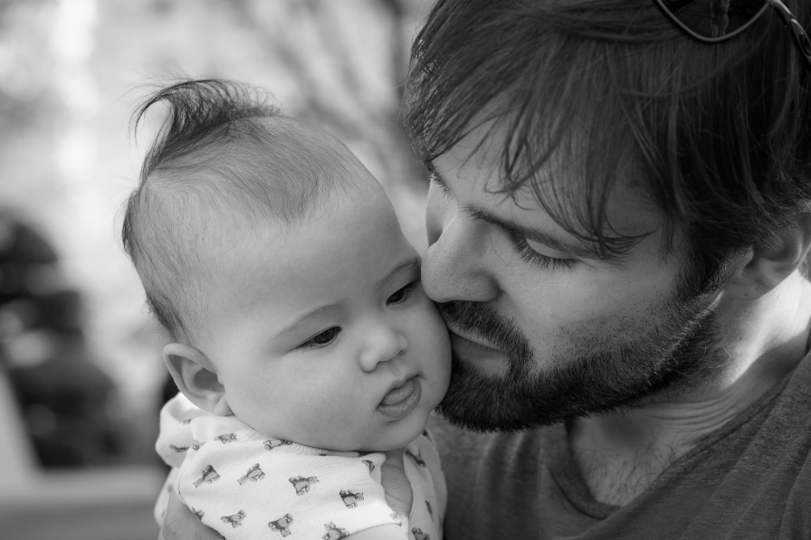
曾经，我是你甜蜜的负担；
如今，你是我温暖的牵挂。

Slide 7
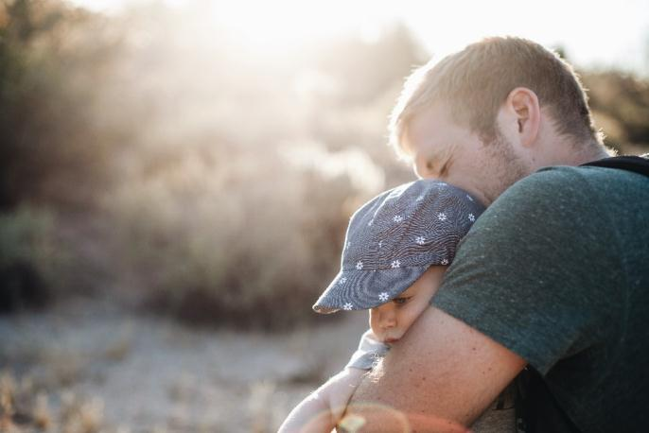
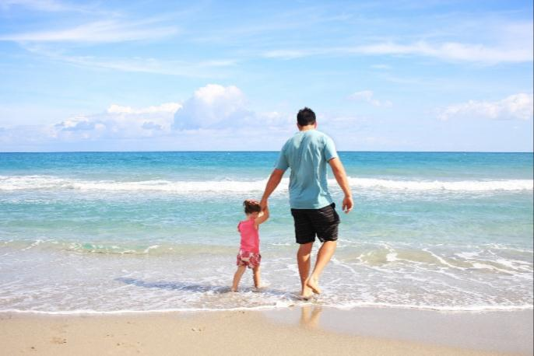
父爱是一座山峰，
让你的身心即使承受风霜雨雪也沉着坚定。

Slide 8
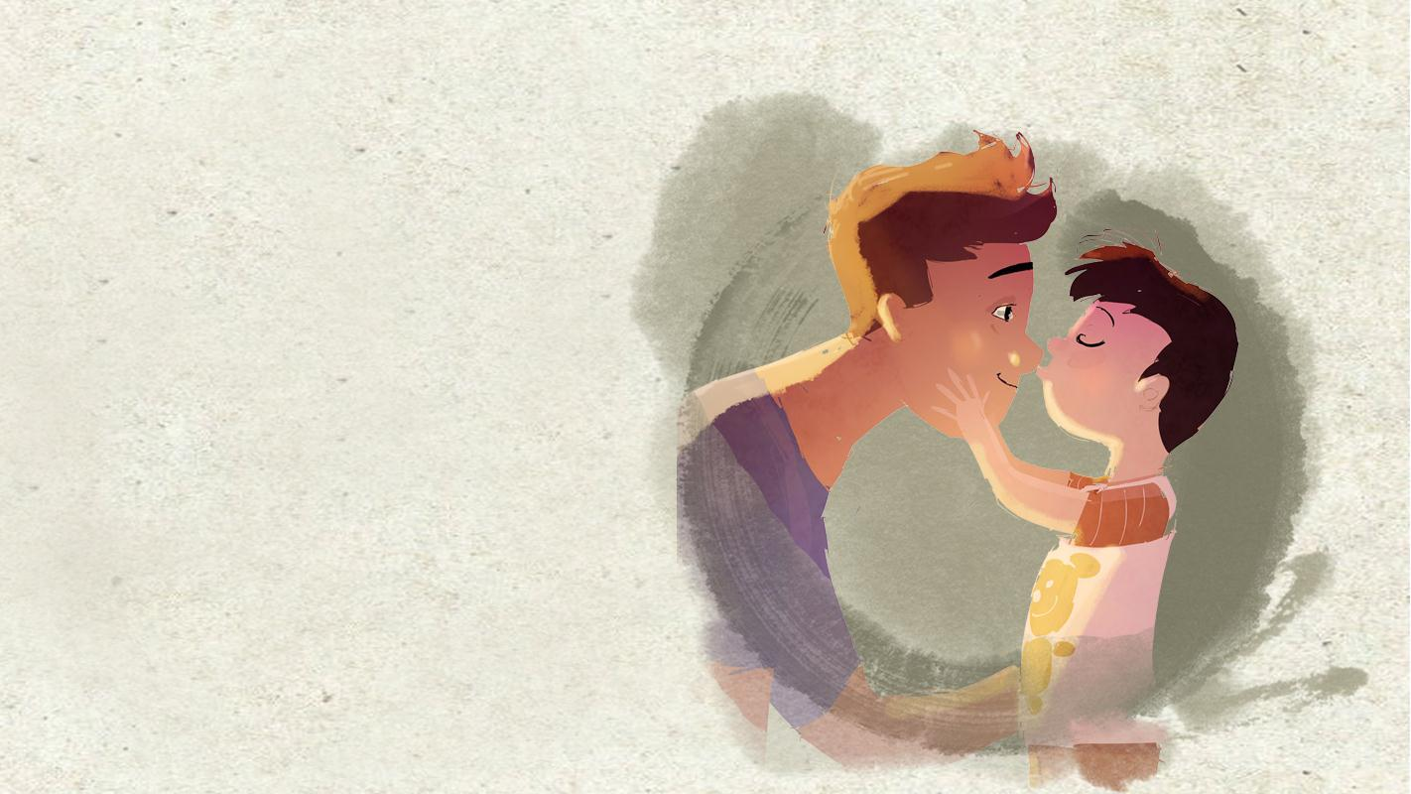
父爱是一缕阳光，
让你的心灵即使在寒冷的冬天也能感到温暖如春。

Slide 9
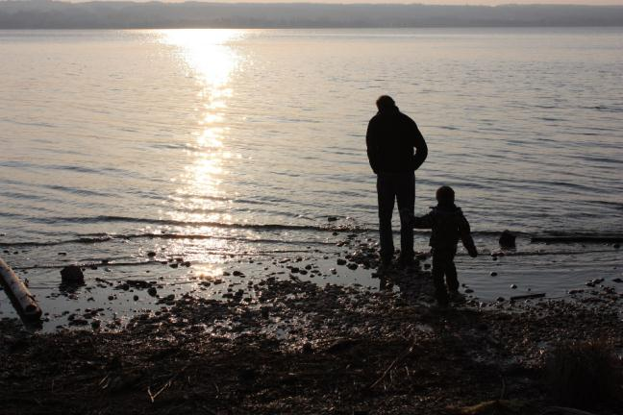
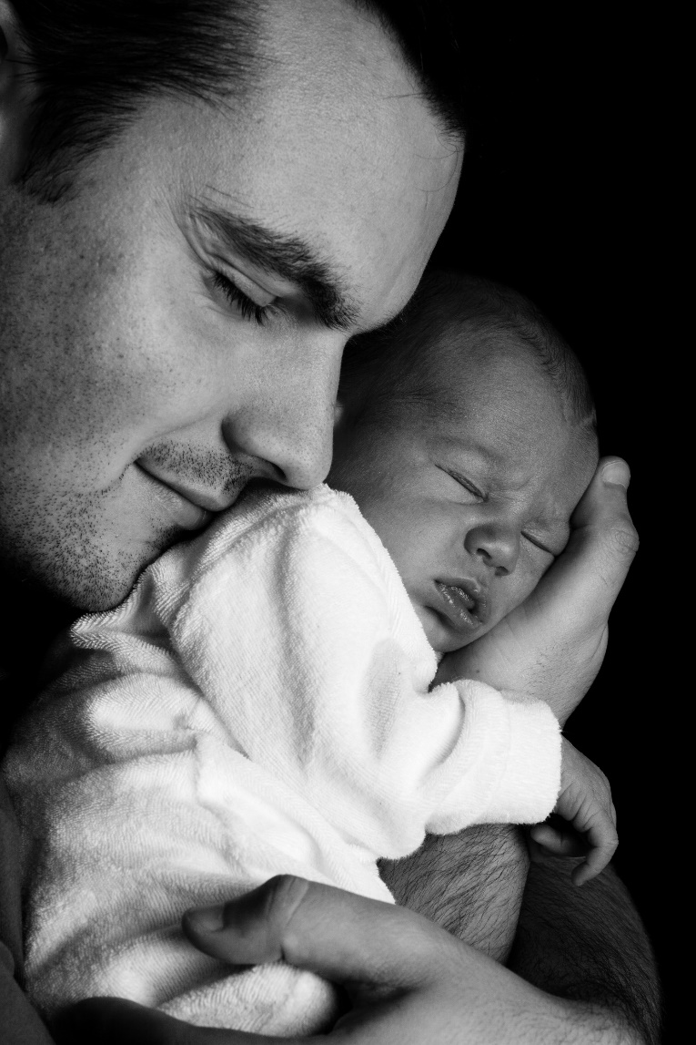
有一种爱，
它是无言的，
是严肃的，
在当时往往无法细诉，
然而，
它让你在过后的日子里越体会越有味道，
一生一世忘不了，
它就是那宽广无边的父爱。

Slide 10
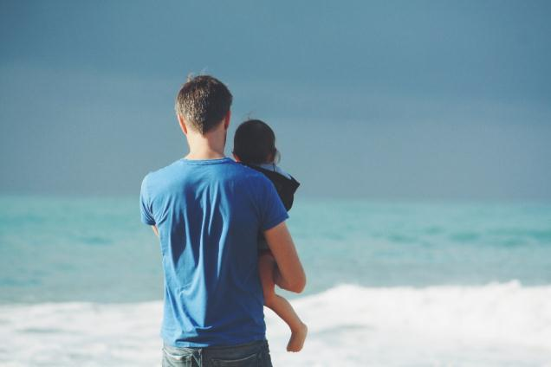
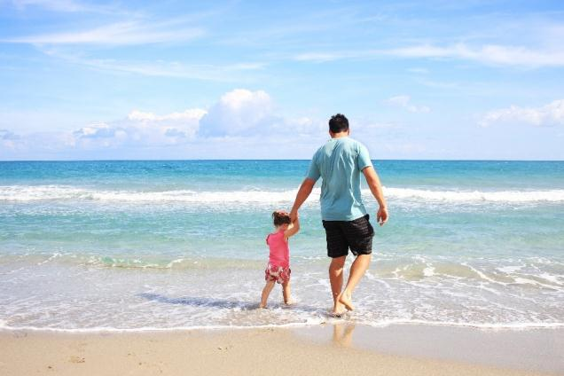
父亲的爱，
是春天里的一缕阳光，
和煦地照耀在我的身上；
是夏日里的一丝凉风，
吹散了我心中的烦热；
是秋日里的一串串硕果，
指引着我走向成功；
是冬天里的一把火，
温暖着我那颗冰冷的心。
父亲的爱，
无处不在。

Slide 11
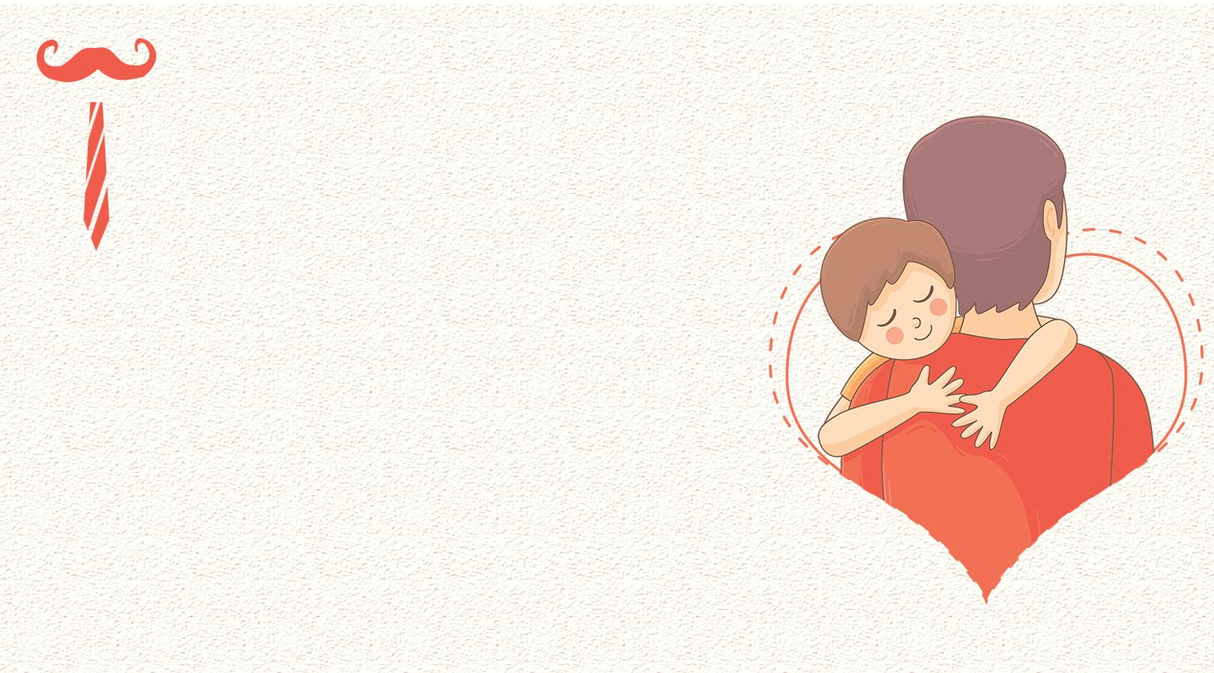
父爱是我人生旅途中的一盏明灯，在我迷路时，照亮我的行程。

Slide 12
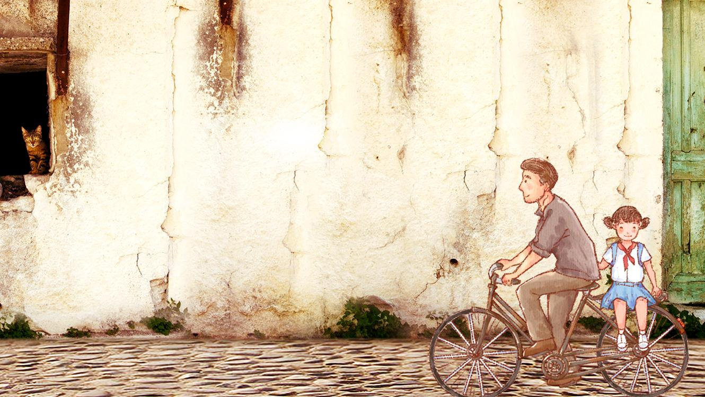
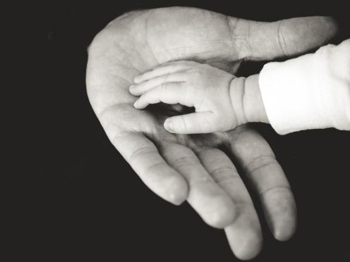
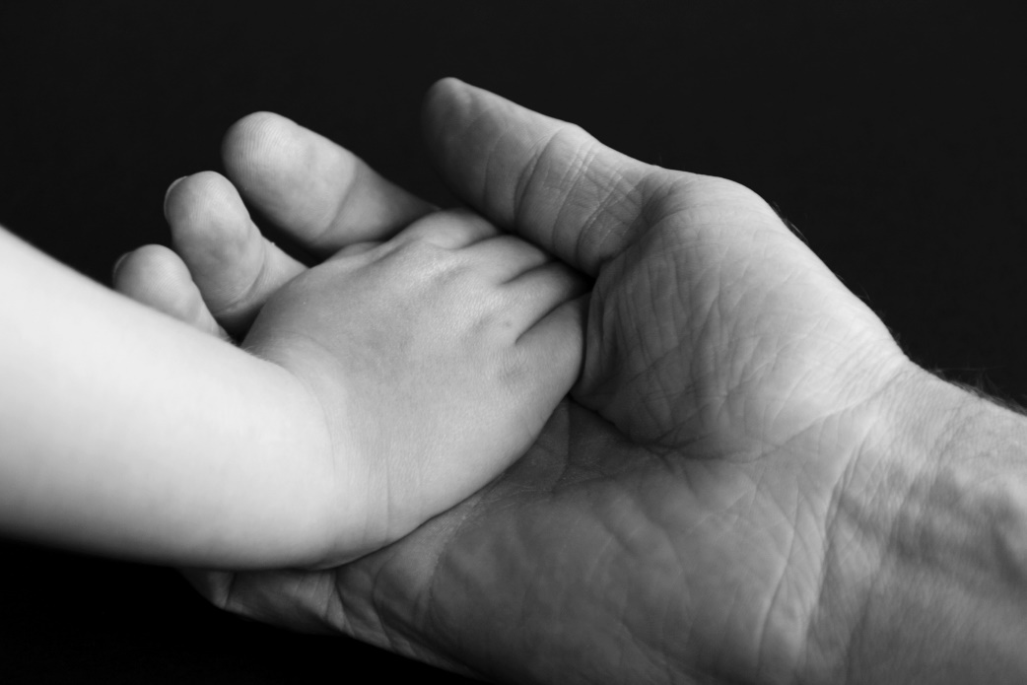
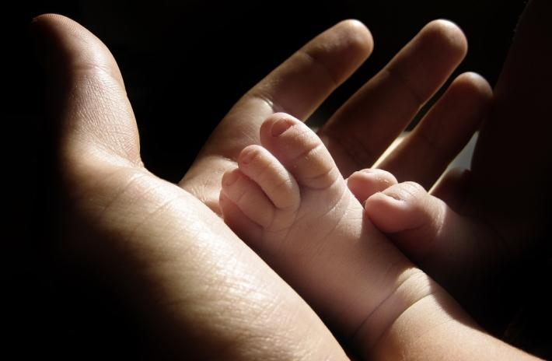
父爱如海，是深邃而难懂。

Slide 13
一株茉莉也许没有沁人心脾的芳香，
但它永远会让你感到清新，
感到幽雅，
父爱就是这样，
犹如茉莉一样静静地开放。
无论你在何方，
父亲那慈爱的眼睛定会伴随你一生。

Slide 14
父爱同母爱一样的无私，
他不求回报；
父爱是一种默默无闻，
寓于无形之中的一种感情，
只有用心的人才能体会。

Slide 15
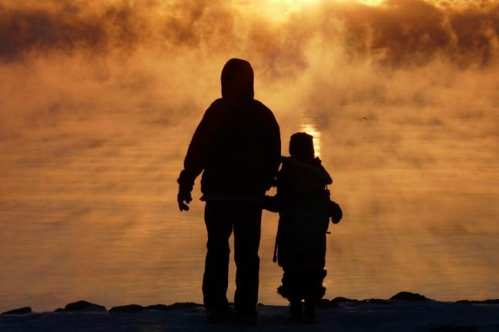
父爱是一片大海，
让你的灵魂即使遇到电闪雷鸣依然仁厚宽容。

Slide 16
您是一棵大树，
春天倚着您幻想，
夏天倚着您繁茂，
秋天倚着您成熟，
冬天倚着您沉思。

Slide 17
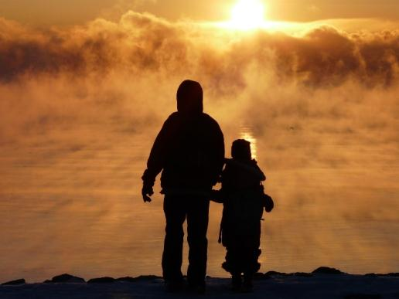
父爱其实很简单。
它像白酒，辛辣而热烈，
让人醉在其中；
它像咖啡，苦涩而醇香，
容易让人为之振奋；
它像茶，平淡而亲切，
让人自然清新；
它像篝火，给人温暖去却令人生畏，
容易让人激奋自己。
节日PPT模板 http:// www.PPT818.com/jieri/

Slide 18
父爱是太阳，
即使在乌云密布的日子里，
我也能感受到他的光芒。

Slide 19
给爸爸的一封信
爸爸：
您好！父亲，虽然你的话不多，但是我听
到了你沉默中想说的话，看到了你为我的无偿付出，感受到了你就站在我身后，永远为我牵挂担心，永远为我加油打气。
如果说母爱似水，那么父爱就是山，如果说母爱是包容，那么父爱就是引领，如果说母爱让我们感到温暖，那么父爱就让我们变得坚强，如果说母爱无微不至抚那么父爱就是沉默无声，父亲节到了，我祝您工作顺利，每一天都开开心心！
------您的女儿

